Slide 1
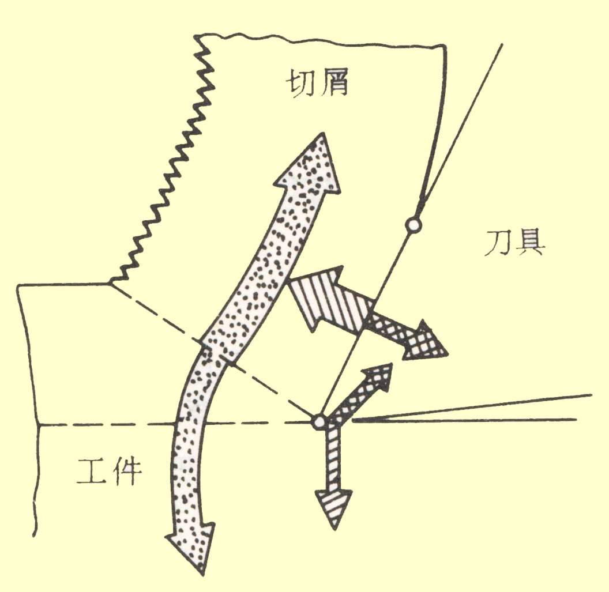
2.6 切削热和切削温度
一、产生原因：
切削层的弹性及塑性变形。
切屑与前刀面，工件与后刀面的摩擦。
第二变形区：
30%的热量
第一变形区：
60%的热量
二、切削热的传递：
Q=Q_{屑}+Q_{刀}+Q_{工}+Q_{介}
在不使用冷却液的情况下：
Q_{屑}>Q_{刀}>Q_{工}>Q_{介}
第三变形区：
10%的热量
<number>/40

Slide 2
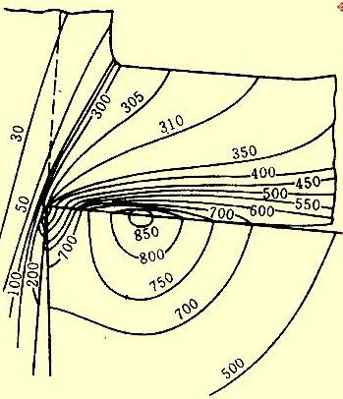
三、切削温度
切削温度分布：
切削温度：
“指切削区（切屑与前刀面接触区）的平均温度
切削脆性材料时最高温度区域
切削塑性材料时最高温度区域
<number>/40

Slide 3
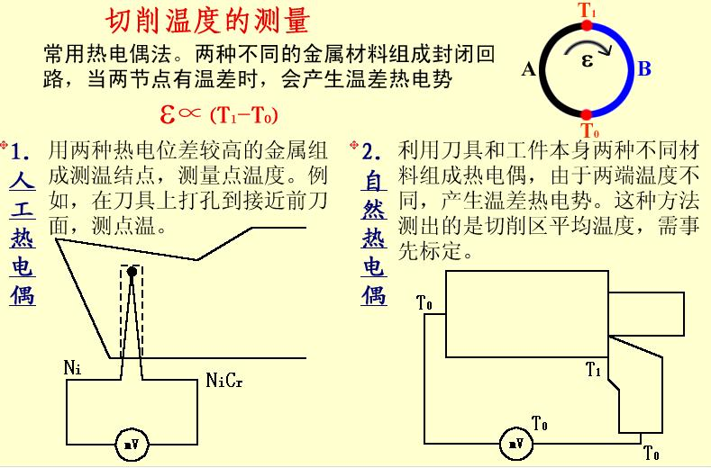
<number>/40

Slide 4
切削碳钢时：
200℃以下 | 切屑呈银白色
220℃ | 切屑呈淡黄色
270℃ | 切屑呈暗红色
290~300 ℃ | 切屑呈暗蓝色
320 ℃ | 切屑呈蓝色
350 ℃ | 切屑呈蓝灰色
400 ℃ | 切屑呈灰白色
>500 ℃ | 切屑呈紫黑色
<number>/40

Slide 5
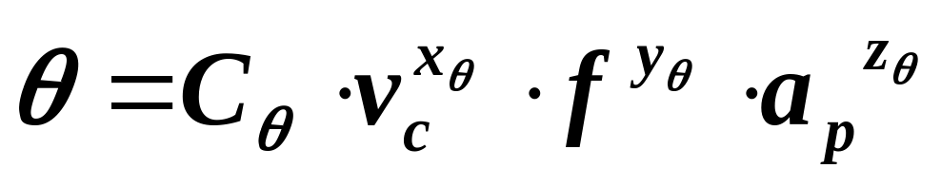
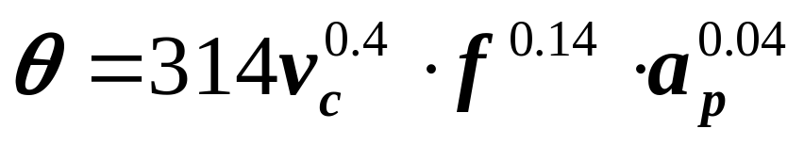
四、影响切削温度的因素分析
1. 切削用量对切削温度的影响：
v_{c、}f、a_{p}↗
θ ℃↗
用YT15刀具，切削45#钢时( σ_{b}=75kg/cm²)
<number>/40

Slide 6
四、影响切削温度的因素分析
2. 刀具几何参数对切削温度的影响
γ_{O} ↗
θ ℃↙
κ_{r} ↗
θ ℃↗
前角的影响：主要通过对变形和摩擦的影响。前角增大，变形减小，切削温度
低；但当前角大于18～20°时，由于散热条件恶化，切削温度还有可能升高；
主偏角的影响：主要依据其对切削刃工作长度和刀尖角变化的影响。
<number>/40

Slide 7
四、影响切削温度的因素分析
3. 工件材料:
HB、σ_{b}↗
切削抗力↗
功耗↗
θ℃↗
45#钢为例：
热处理 | HB | σ_{b} | θ℃
正火 | 187 | 60 | 100%
调质 | 229 | 75 | 125%
淬火 | 44HRC | 148 | 145%
<number>/40

Slide 8
四、影响切削温度的因素分析
4. 刀具磨损的影响:
刀具磨损较严重时，刀具刃口变钝，切屑变形增大，同时后刀面与工件之间摩擦增大，二者均使切削热增加，切削温度升高。
刀具磨损是影响切削温度的主要因素。
<number>/40

Slide 9
五、控制切削温度的措施
正确使用切削液：
合理选择切削用量：
在满足工艺要求的前提下，取小的 v_{c}较大的 a_{p}、f
改善刀具几何条件：
γ_{O}↗
θ ℃↙
<number>/40

Slide 10
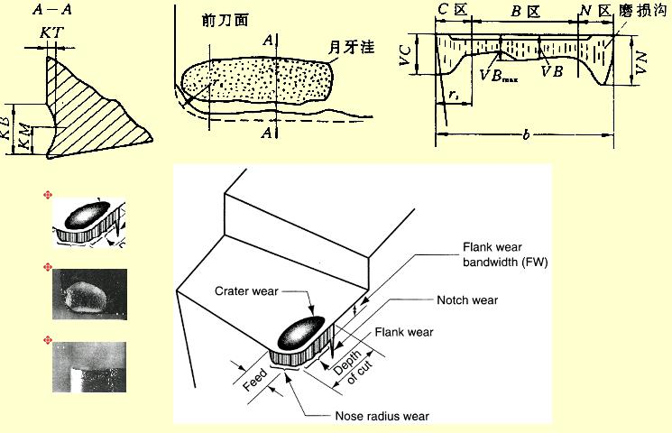
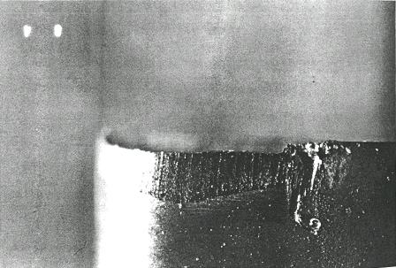
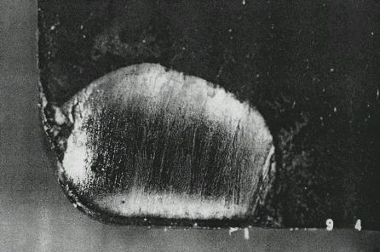
2.7 刀具的磨损、破损和使用寿命
一、刀具的磨损形态：
<number>/40

Slide 11
二、刀具磨损的主要原因
硬质点（磨料）磨损
工件和切屑中的硬质点（如碳化物）以及不断脱落的积屑瘤碎片划擦刀面产生磨损。
粘结磨损（冷焊磨损）
切屑与刀具在压力和摩擦条件下冷焊黏结，黏结点因相对运动，晶粒或晶粒群受剪或受拉，相互被拉开，产生表面破坏伤痕。
<number>/40

Slide 12
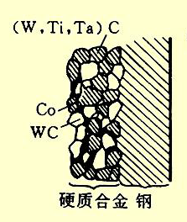
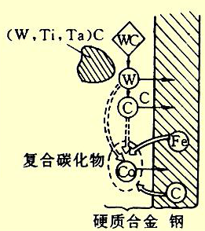
二、刀具磨损机理
扩散磨损：
工件材料和刀具在高温下（900~1000℃）相互扩散造成的磨损。
<number>/40

Slide 13
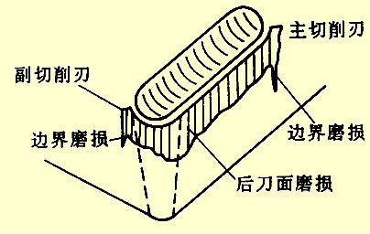
二、刀具磨损机理
氧化磨损：
刀具上的表面膜被切屑或工件表面划擦掉后，在高温下（700~800℃）与空气中的氧作用产生松脆氧化物，造成刀具磨损。
<number>/40

Slide 14
二、刀具磨损机理
5. 热电磨损：
刀具与工件材料在高温下形成热电势，当形成闭合回路时，将有热电流产生，在热电流的作用下，加快了元素的扩散速度，使刀具磨损加快。
<number>/40

Slide 15
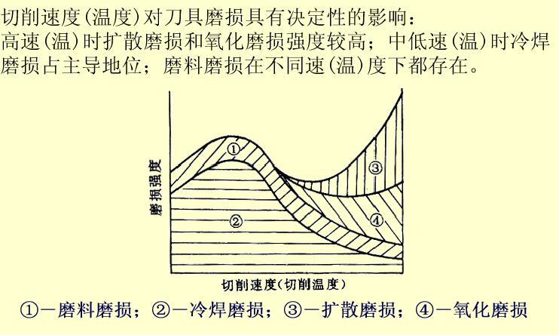
综上所述：
<number>/40

Slide 16
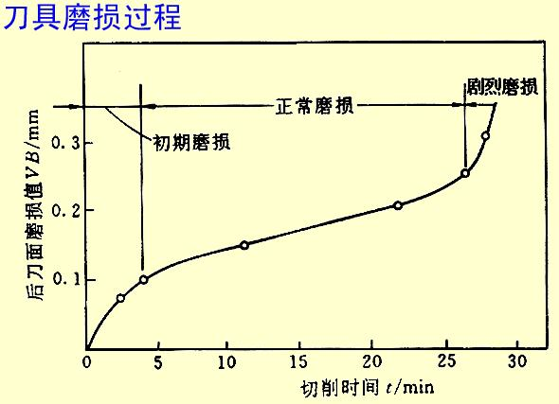
三、刀具的磨损过程
<number>/40

Slide 17
四、刀具的磨钝标准
刀具的磨钝标准即指所规定的刀具磨损量的极限值，或不能继续使用的限度。生产中，控制刀具磨损量的方法，主要是根据切削中发生的一些现象来判断刀具是否已经磨钝。例如：粗加工时，观察加工表面是否出现亮带，切屑的颜色和形状的变化，以及是否出现不正常的声音和振动现象等。精加工时可观察加工表面粗糙度变化，以及测量加工零件形状和尺寸的精度等。如发现异常现象就要及时换刀。
<number>/40

Slide 18
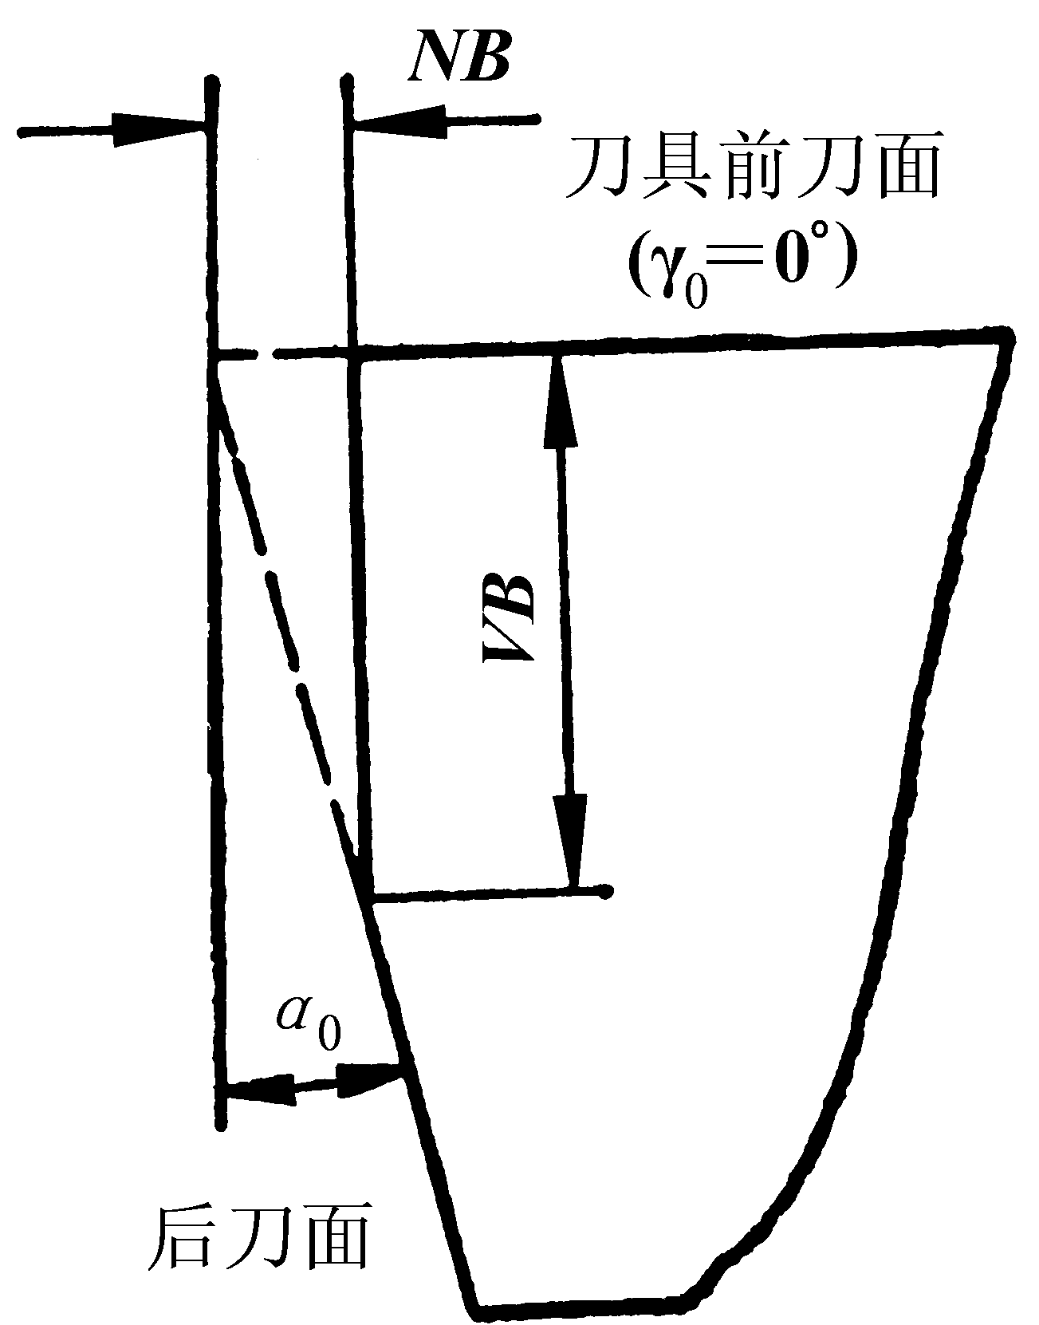
四、刀具的磨钝标准
一般刀具都要发生后刀面磨损，而且测量也比较方便。因此，国际标准ISO统一规定以1／2切削深度处后刀面上测定的磨损带宽VB作为刀具磨钝标准。
<number>/40

Slide 19
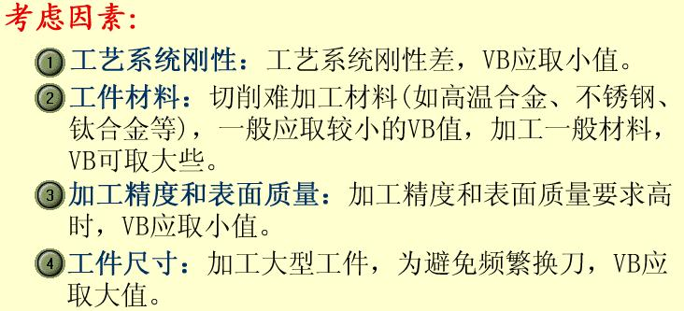
四、刀具的磨钝标准
<number>/40

Slide 20
五、刀具寿命经验公式及其合理选择
“刀具从开始切削一直到磨损量达到磨钝标准为止的总的切削时间”。记为：T，称为刀具耐用度。
1. 切削速度与刀具寿命的关系：
切削用量中对刀具耐用度影响最大的因素就是切削速度。
因为v对切削温度影响最大，从而对刀具磨损影响也最大。由于切削温度对刀具磨损影响很复杂，目前用理论分析导出的关系式与实际情况不尽符合，所以一般采用刀具耐用度实验来建立切削速度v与刀具耐用度了之间的数学模型。
<number>/40

Slide 21
1. 切削速度与刀具寿命的关系：
实验方法：当切削刃磨损均匀时，取VB=0.3mm；磨损不均匀时则取VB_{max}=0.6mm。固定其它的切削条件，在常用的切削范围内，取不同的切削速度vl、v2…，对应的耐用度Tl、T2…。在对数坐标纸上定出各点(vl，T1)、(v2，T2)、（v3，T3)、…。可得：在一定切削速度范围内，它们基本上是在一条直线上。这就是刀具磨损耐用度曲线。
<number>/40

Slide 22
1. 切削速度与刀具寿命的关系：
刀具磨损耐用度直线的方程为：
logv= -mlogT+logC₀
故 vT^{m}=C₀
式中 v——切削速度(m／min)；
T——刀具耐用度(min)；
m——指数，表示v—T之间影响的程度：
C₀——系数，与刀具、工件材料和切削条件有关。
<number>/40

Slide 23
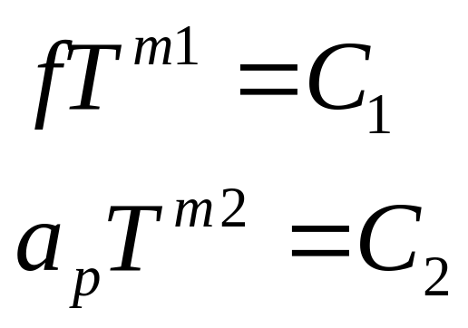
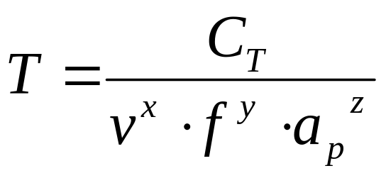
2. 进给量和背吃刀量与刀具寿命的关系：
用作v一T曲线相同的方法，可以在固定其它切削条件，只变化进给量f和切削深度a_{p}，分别得到与v一T类似的关系；即
综合式速度、进给量、切削深度，可以得到切削用量与耐用度的一般关系式：
式中 C_{T}—耐用度系数，与刀具、工件材料和切削条件有关；
x、y、z—指数，分别表示各切削用量对刀具耐用度影响的程度。
<number>/40

Slide 24
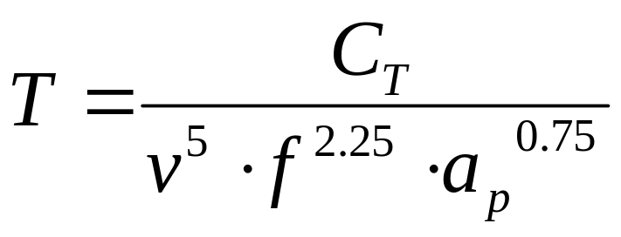
用YTl5硬质合金车刀切削σ_{b}=0.637GPa的碳钢时， (f>0．5mm/r)切削用量与刀具耐用度的关系为：
由上式看出，切削速度对刀具耐用度的影响最大，进给量f次之，切削深度a_{p}影响最小，这与三者对切削温度的影响顺序完全一致。
可见：
v_{c}对T的影响最大，f次之，a_{P}最小。在优选切削用量以提高生产率时，首先应尽量选大的a_{P，}然后根据加工条件和要求选允许最大的f，最后根据T选取合理的v_{c}。
<number>/40

Slide 25
六、刀具合理使用寿命的选择
选择刀具耐用度的原则⎯⎯根据优化目标确定。
优化目标：最大生产率、最低成本和最大利润。
<number>/40

Slide 26
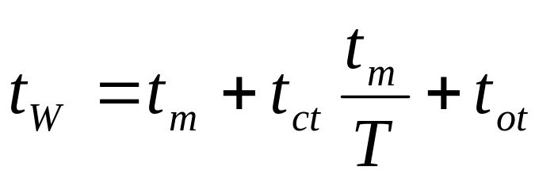


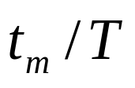

最大生产率使用寿命：T_{P}
最高生产率耐用度是以单位时间生产最多数量产品或加工每个零件所消耗的生产时间为最少来衡量的。
单件工序的工时t_{W}为
式中 ——工序的切削时间(机动时间)；
——换刀一次所消耗的时间；
T ——刀具耐用度；
——换刀次数；
——除换刀时间外的其它辅助工时。
<number>/40

Slide 27
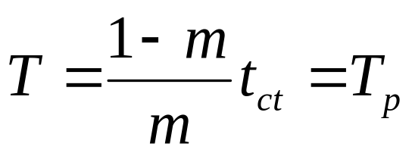
可得：
与T_{p}对应的切削速度称为最大生产率切削速度，用v_{p}表示。
式中：m：指数。 对于高速钢： m=0.1~0.125，
硬质合金： m=0.1~0.4， 陶瓷刀具： m=0.2~0.4
t_{ct}：换刀一次所需时间；
<number>/40

Slide 28
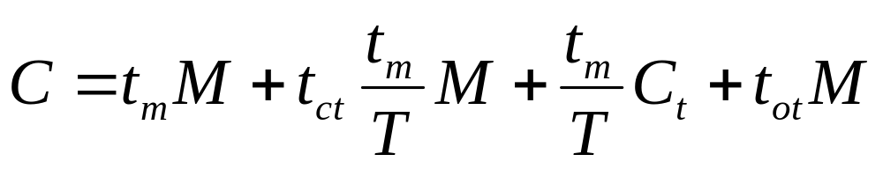
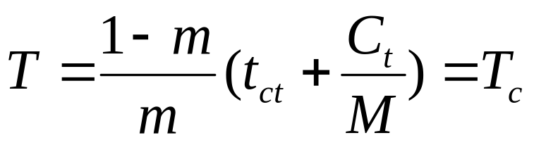
二、最低成本耐用度（经济耐用度）
以每件产品（或工序）的加工费用最低为原则来制定。每个工件的工序成本C：
M ——该工序单位时间内所分担的全厂总开支；
C_{t} ——刀具成本
可得：
与T_{c}对应的切削速度称为最低成本切削速度，用v_{c}表示。
<number>/40

Slide 29
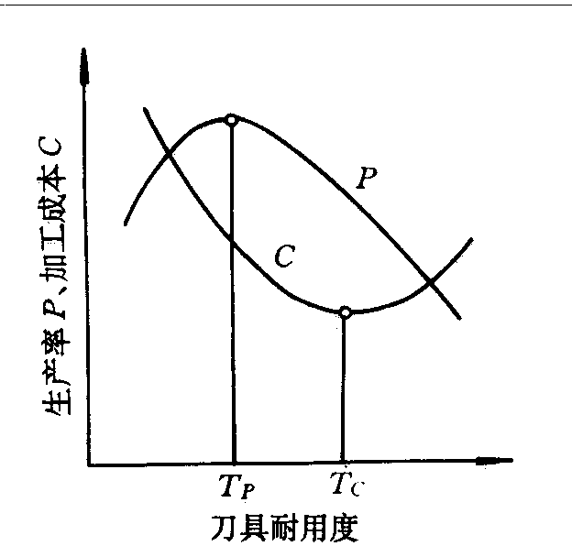
一般情况下，采用最低成本耐用度，只有当生产任务紧迫时，
才选用最高生产率耐用度。
图 刀具寿命对生产率和加工成本的影响
<number>/40

Slide 30

选择刀具耐用度的原则
复杂的、高精度的、多刃的刀具, 耐用度应选得比简单的、低精度的、单刃的刀具高。
对于机夹可转位刀具，由于换刀时间短，为使切削刃始终处于锋利状态，刀具耐用度可选得低些。
对于换刀、调刀比较复杂的数控刀具、自动线刀具以及多刀加工时，刀具耐用度应选得高些，以减少换刀次数，保证整机和整线的可靠工作。
精加工刀具切削负荷小，刀具耐用度应比粗加工刀具选得高些。
大件加工时，为避免一次进给中的中途换刀，刀具耐用度应选得高些。
<number>/40

Slide 31
七. 刀具破损( Fracture)
刀具破损⎯刀具在切削过程中尚未达到磨钝标准受到损坏而不能继续使用。
易破损情况：
  脆性大的刀具材料；
  进行断续切削；
  切削高硬度、高强度的工件。
<number>/40

Slide 32
1. 破损分类
按切削时间分：早期、后期；
按刀具材料分：脆性、塑性。
按破损机理（刀具材料）分:
脆性破损⎯⎯陶瓷、硬质合金等；
塑性破损⎯⎯HSS(高速钢)为主、合金工具钢。
<number>/40

Slide 33
按切削时间分
早期破损⎯⎯后刀面尚未有明显的磨损（VB≤0.1mm），或刀具冲击次数（断切）小于10³次而破损。
原因：刀具使用前有缺陷或切削条件不合理（恶劣）。
后期破损⎯⎯经过较长时间切削而破损。
原因：刀具内应力致使产生裂纹并扩展，后刀面有一定磨损，使切削力增大，同时刀具内部有缺陷的综合作用。
<number>/40

Slide 34
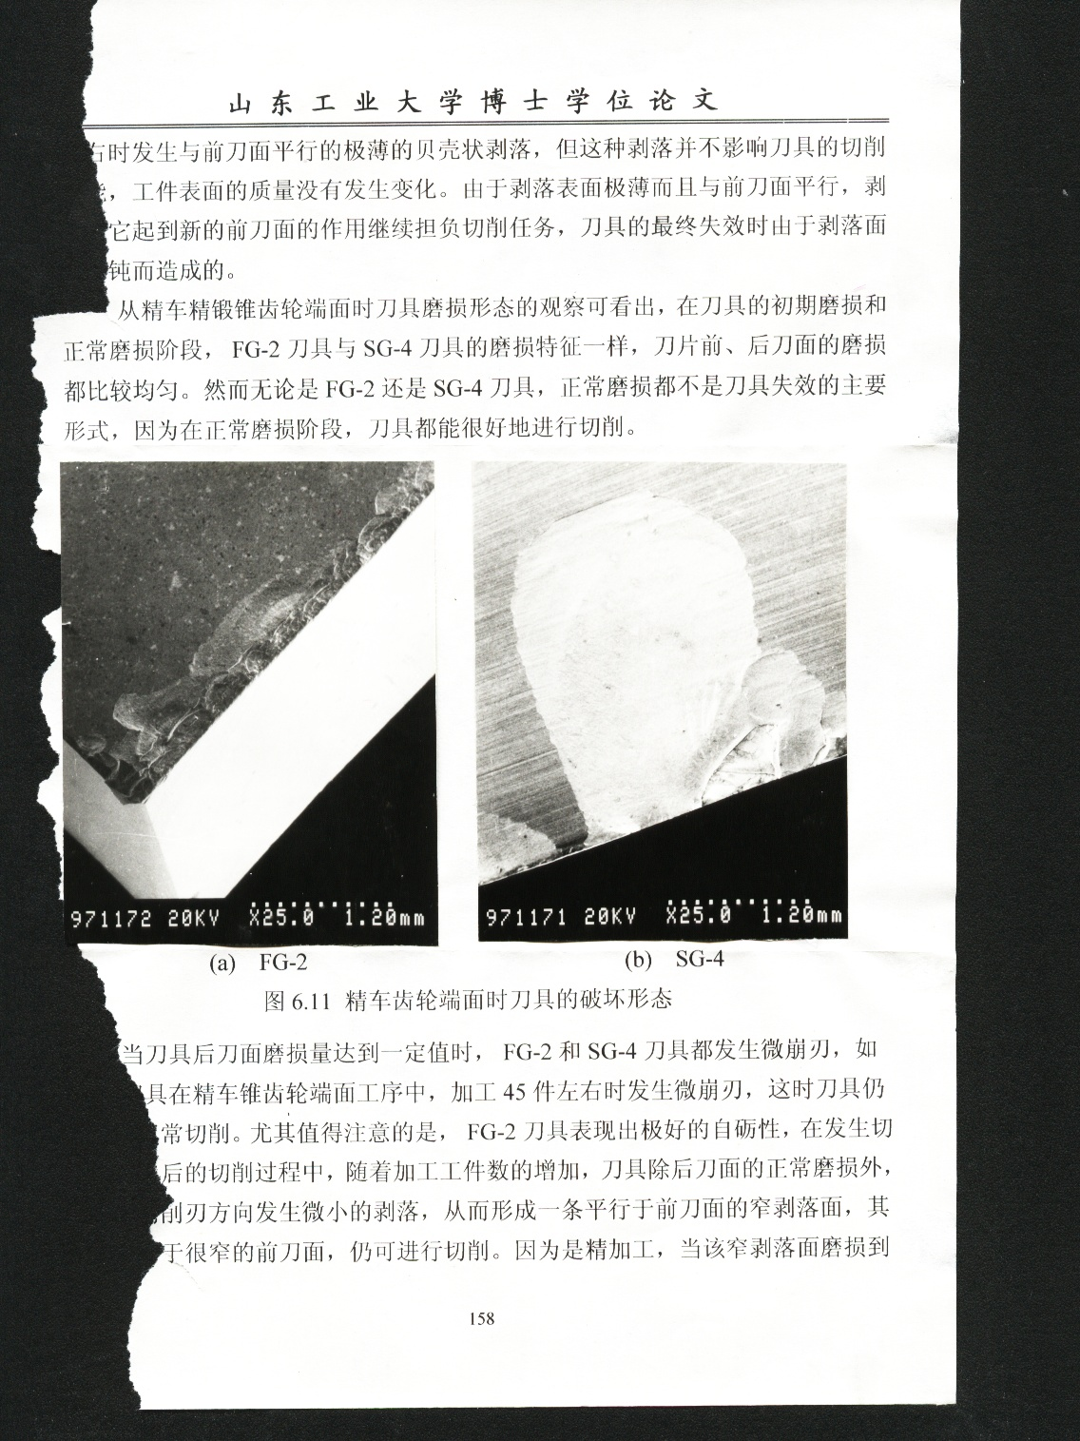
2. 刀具的脆性破损
(1)刀具脆性破损形态
1)崩刃⎯⎯切削刃上产生小缺口，尺寸与 f 相当，刀具能继续使用
属早期轻度破损；
高脆性刀具材料如陶瓷；
缺口大不能使用。
崩刃（YT5加工40Cr）
<number>/40

Slide 35
2) 剥落⎯发生在前、后刀面上，方向平行切削刃。
与接触面上的摩擦、压力有关；
特别在产生积屑瘤、粘结、冲击等情况下易发生；
脆性大的刀具材料。
<number>/40

Slide 36
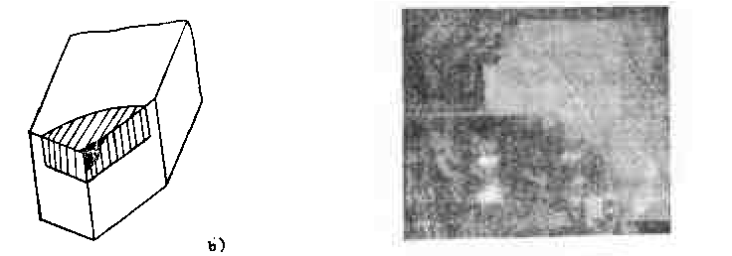
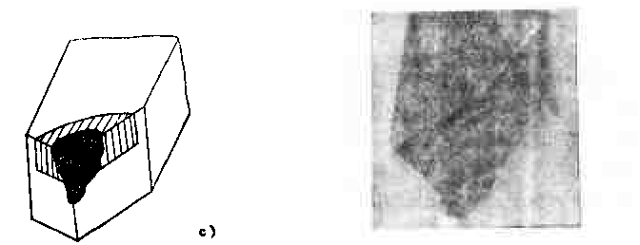
3) 碎断⎯⎯切削刃上发生小块碎裂或大块碎裂而不能继续正常使用。
小块碎裂可重磨再使用；
大块碎裂则不能继续使用；
原因：切削负荷过大、刀具缺陷或疲劳等。
小块碎裂 大块碎裂
<number>/40

Slide 37
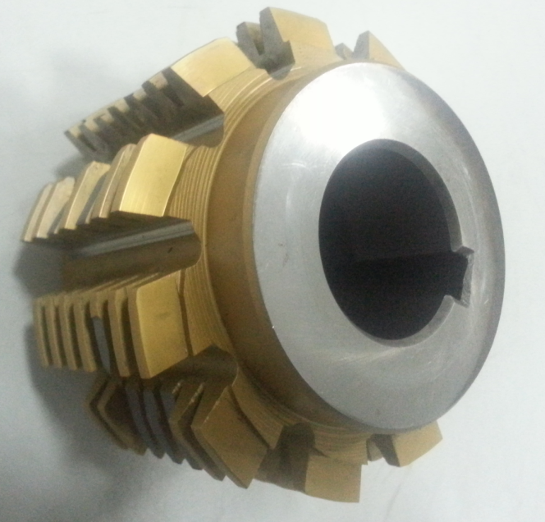
4) 裂纹破损⎯⎯后期破损的一种。
大块碎断
原因：机械疲劳裂纹（平行于切削刃）、热疲劳裂纹（垂直于切削刃），裂纹不断扩展又互相合并，引起碎裂。
<number>/40

Slide 38
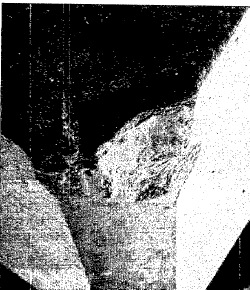
3. 刀具的塑性破损
合金工具钢和高速钢刀具。原因：耐热性低，切削温度高，刀具表面材料产生塑性流动，丧失切削性能。
硬质合金刀具切削耐热合金时也有塑性破损。原因：切削用量选择不当。
塑性破损
<number>/40

Slide 39
4. 刀具破损的原因
脆性破损的原因⎯⎯机械冲击和热冲击以及积屑瘤与粘结作用。
1) 机械应力
机械载荷尤其是循环的机械冲击（断切时），使刀具内产生很高的（交变的）应力，使刀片薄弱处产生裂纹，疲劳载荷使裂纹扩展，达失稳状态发生崩刃或碎裂而破损。
2) 热应力
断续切削条件下，特别是切削液使用不充分时，切入温升、切出温降，在一次循环中刀具表面受冷热的交替作用，使刀具受热疲劳而产生裂纹，其扩展造成破损。
<number>/40

Slide 40
4. 防止刀具破损的措施
刀具塑性破损的原因——刀具耐热性差，而又处在较高温作用下，使刀具表面产生塑性流动而丧失切削性能。
(1) 正确选择刀具材料种类和牌号；
(2) 合理选用切削用量，以控制切削力、切削温度；
(3)合理选择刀具参数，以控制刀具的受力状态、强化刀具；
(4) 提高工艺系统的刚性，减少振动。
<number>/40

